Slide 1
Tisková konference
Revitalizace transformačních území
18. 9. 2018

Slide 2
Prezentující
Petra Kolínská
- náměstkyně primátorky hl. m. Prahy
Ondřej Boháč
- ředitel IPR Praha

Slide 3
Strategie revitalizace transformačních území
Cílem projektu je tvorba a implementace strategie, která povede k přestavbě transformačních území na nové městské čtvrti. Díky tomu se tedy předejde rozrůstání města do krajiny na rozvojových plochách, čímž město může ušetřit řadu nákladů a omezit negativní externality.
Návrhová část strategie – sestavení typologie transformačních území podle možností jejich transformace (vlastnické vztahy, dosavadní způsob užívání, fyzický stav území, ekologická zátěž, atraktivita pro budoucí využívání, ...), návrh nástrojů pro podporu transformace území, vymezení řešených území a etapizace, identifikace rozsahu finanční podpory a nároků na personální kapacity, sestavení variantních přístupů k řešení problematiky
Cíl: Výběr vhodné varianty řešení a její schválení Radou hlavního města Prahy.

Slide 4
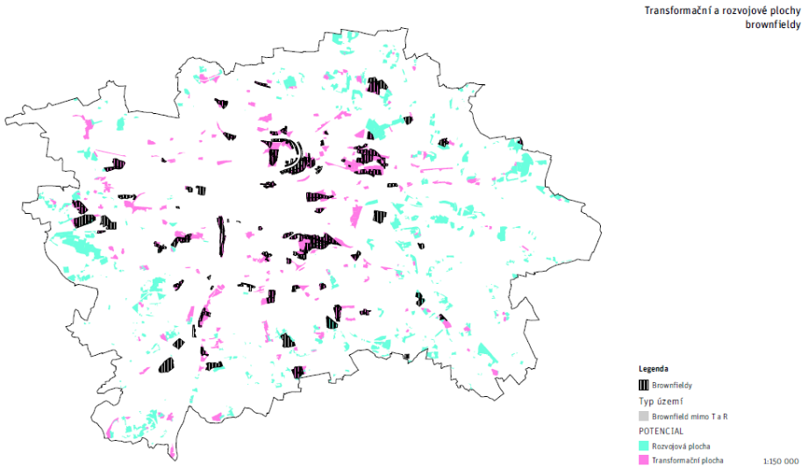
Transformační a rozvojové plochy v Praze

Slide 5
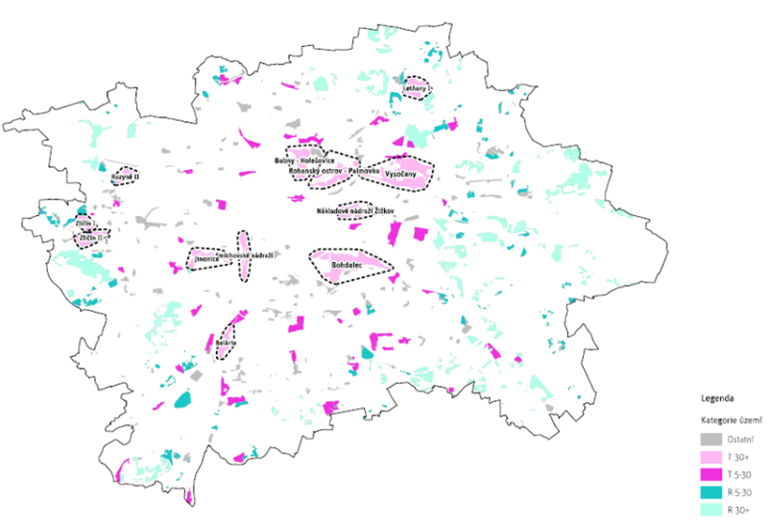
12 transformačních území nad 30 ha
Ruzyně
Belárie
Zličín I
Zličín II
NNŽ
Jinonice
Rohanský o.
Letňany
Bubny
Smíchov
Vysočany
Bohdalec

Slide 6
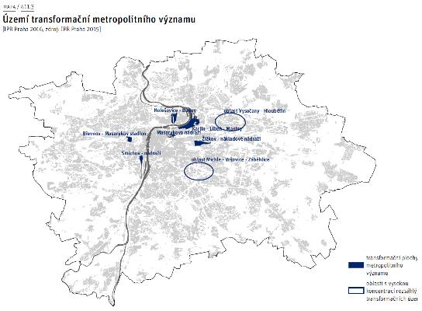
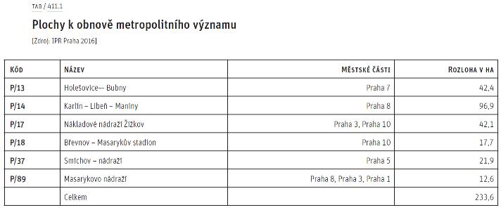

Slide 7
Projektový plán pro tvorbu
Strategie revitalizace transformačních území
Dokončení analytické a prognostické fáze: 30. 9. 2018
Stanovení strategického směřování, priorit a variant: Do 31. 3. 2019
Schválení strategie: 31. 3. 2020

Slide 8
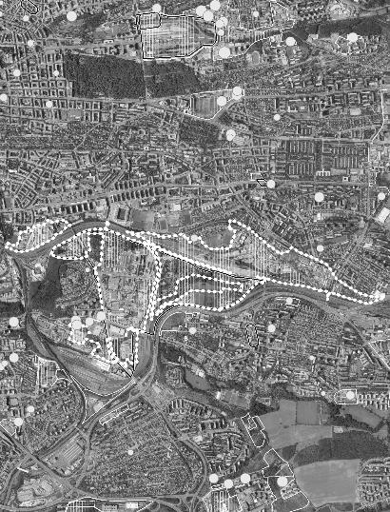
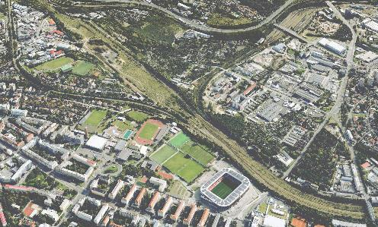
Bohdalec

Slide 9
Bohdalec
Velikost (ha): 197
Celkem vlastníků: 31 (z toho 23 % Praha)
Změna ÚP: Z 1275 (žadatel MČ) – schváleno zadání (2006) – čeká na dohodu MČ
Z 2459 (žadatel Sitel) – schváleno zadání změny (2013) – čeká na dohodu MČ
Studie ve stádiu: Hotová studie objednaná MČ (schváleno zastupitelstvem MČ)
Byla pořizována územní studie na území Z 2459 (Sitel)
Plánovaná kapacita obyvatel: 25 000
Plánovaná kapacitu pracujících: 40 000
Předpoklad otevření území pro výstavbu: cca 2020
Velké rozvojové území. Čeká se na dohodu mezi žadatelem a MČ k ÚS Bohdalec-Slatiny.
Studie připomínkována IPR na jaře 2018.

Slide 10
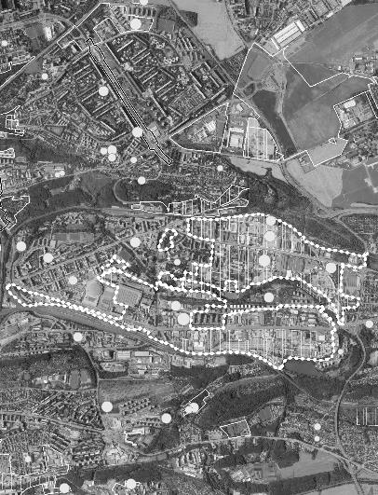
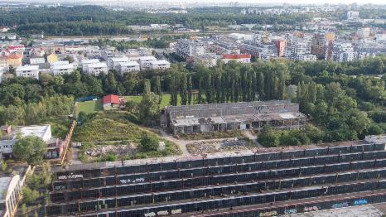
Vysočany

Slide 11
Vysočany
Velikost (ha): 220
Celkem vlastníků: 31 (z toho 14 % Praha)
Změna ÚP: U 1287/01 (Nová Harfa) – schválený návrh - nyní jde do Společného jednání
Z 3203/14 (Nová Harfa) – schválený podnět – předání UZR v únoru 2019
Z 2794/00 (Tesla Hloubětín) – je po Společném jednání (2017)
Z 2793/00 (Barvy Tebas) - je po Společném jednání (2017)
Studie ve stádiu: Je pořizována Územní studie pro Územní plán části Prahy
Plánovaná kapacita obyvatel: 43 000
Plánovaná kapacitu pracujících: 45 000
Předpoklad otevření území pro výstavbu: cca 2018-20
Postupuje se po jednotlivých areálech.

Slide 12
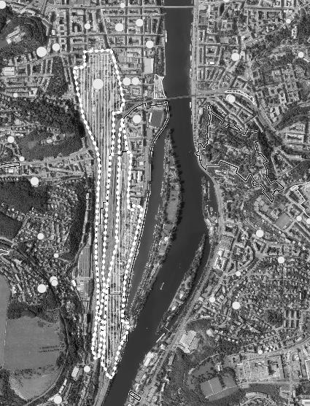
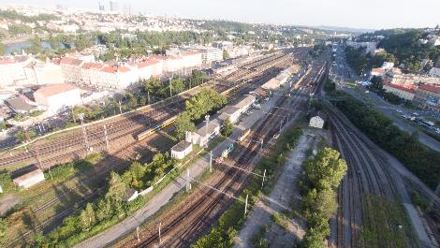
Smíchov

Slide 13
Smíchov
Velikost (ha): 46
Celkem vlastníků: 13 (z toho 33 % Praha)
Změna ÚP: Z 2710/00 (revitalizace území v okolí nádraží Smíchov) – schváleno (2014)
Z 2772/00 (Smíchov - východ - Nádražní ulice, nábřeží) - po spol. jednání (2017)
Z 3205 (Šemíkův břeh) – schváleno zadání (2018)
Studie ve stádiu: podkladová studie pro Z 2710 (A69 architekti)
podkladová studie pro Z 2772 - (ADNS architekti)
Plánovaná kapacita obyvatel: 9 068
Plánovaná kapacitu pracujících: 15 509
Předpoklad otevření území pro výstavbu: cca 2018-2020
1/3 území uvolněna. Na první 2 bloky Smíchov City – sever je vydáno územní rozhodnutí.
MČ Praha 5 uspořádala soutěž o návrh na základní školu.
1/3 probíhá snímání stavebních uzávěr a změny ÚP.
Zbytek stabilizované území a funkční nádraží Smíchov.

Slide 14
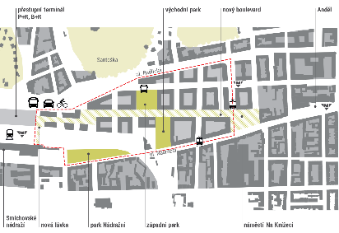
Smíchov - studie

Slide 15
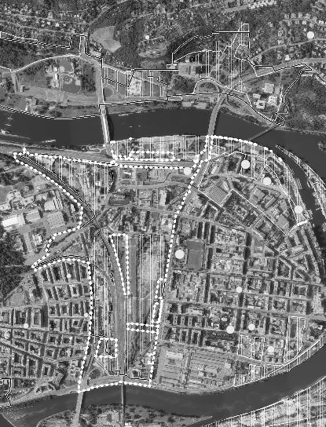
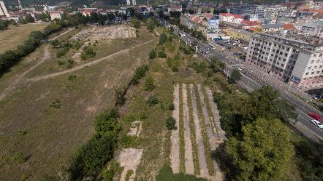
Bubny

Slide 16
Bubny
Velikost (ha): 79
Celkem vlastníků: 23 (z toho 32 % Praha)
Změna ÚP: Z 2531 (žadatel HMP) – schváleno zadání (2013)
Studie ve stádiu: je pořizována Územní studie
Plánovaná kapacita obyvatel: 23 000
Plánovaná kapacitu pracujících: 39 000
Předpoklad otevření území pro výstavbu: cca 2021
Proběhlo výběrové řízení na zpracování Územní studie, bylo napadeno, čeká se na výsledek řízení.
V oblasti kolem Nádraží Holešovice bylo schváleno založení společného podniku DPP a Karlín Group.
Na území budoucí Filharmonie (Vltavská) IPR připravuje zadání pro urbanistickou studii.

Slide 17
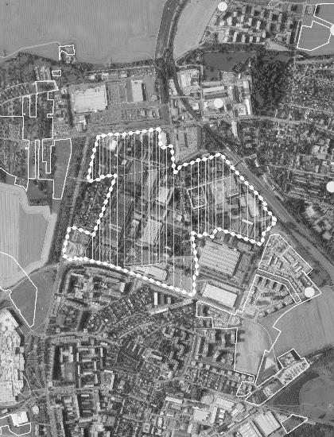
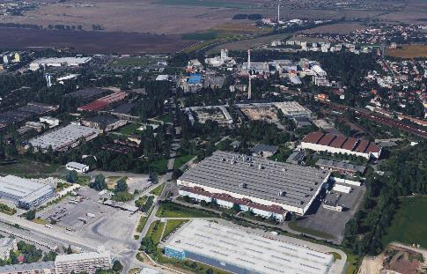
Letňany

Slide 18
Letňany
Velikost (ha): 67
Celkem vlastníků: 9 (z toho 1,5 % Praha)
Změna ÚP: Z 2808/00 (Avia) – po Společném jednání (2017)
Z 3204/14 (Lemant) – schválen podnět (zkrácené řízení) –
IPR zpracovává návrh a v únoru 2019 předá zpracovateli.
Studie ve stádiu: podkladová studie pro změnu ÚP (Avia)
Plánovaná kapacita obyvatel: 4 000
Plánovaná kapacitu pracujících: 4 000
Předpoklad otevření území pro výstavbu: cca 2019

Slide 19
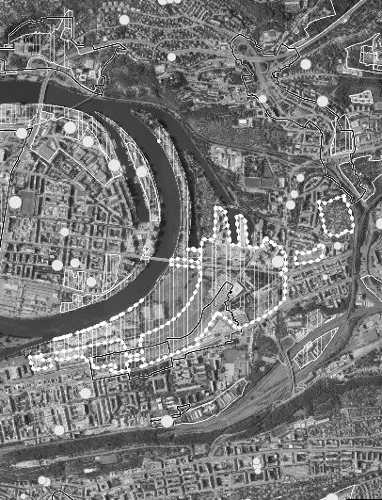
Rohanský ostrov

Slide 20
Rohanský ostrov
Velikost (ha): 69
Celkem vlastníků: 31 (z toho 68 % Praha)
Změna ÚP: 3126 – schválen podnět, IPR zpracovává zadání, žádost o zrychlený režim
Studie ve stádiu: je hotova podkladová Studie s regulačními prvky a bude schválena v RHMP
Plánovaná kapacita obyvatel: 15 000
Plánovaná kapacitu pracujících: 23 000
Předpoklad Otevření území pro výstavbu: cca 2020
Jasná představa o budoucím rozvoji na základě smlouvy HMP a investora z roku 2008.
Výhodou je, že pozemky patří městu.

Slide 21
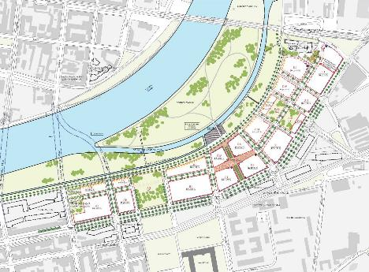
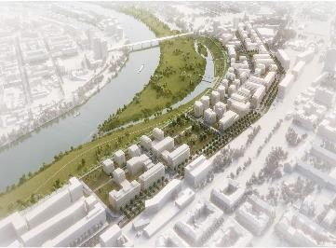
Rohan - studie

Slide 22
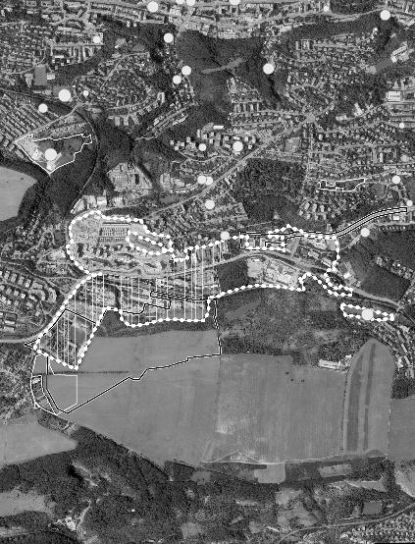
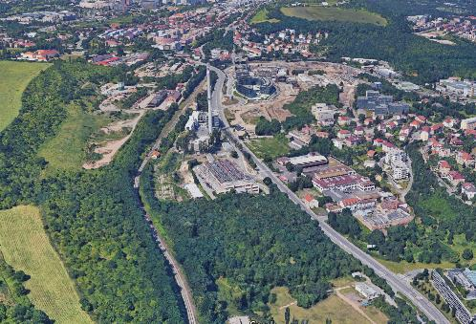
Jinonice

Slide 23
Jinonice
Velikost (ha): 72
Celkem vlastníků: 31 (z toho 11 %)
Změny ÚP: Z 3103/10 – schváleno zadání (2018) zpracovává se návrh pro Společné jednání
P 58/2017 – poslední etapa Waltrovky – schválen podnět (2018)
P 63/2017 (žadatel ČSOB) – schválen podnět (2018)
Studie ve stádiu: Pravděpodobně bude požadavek na podkladové studie u nových podnětů
Plánovaná kapacita obyvatel: 7 000
Plánovaná kapacita pracujících: 11 000
Předpoklad otevření území pro výstavbu: cca 2020
Na transformačním území Waltrovky je prakticky postaveno. Připravuje se poslední etapa.
Rozvoj směrem na Dívčí hrady je závislý mj. na řešení Radlické.

Slide 24
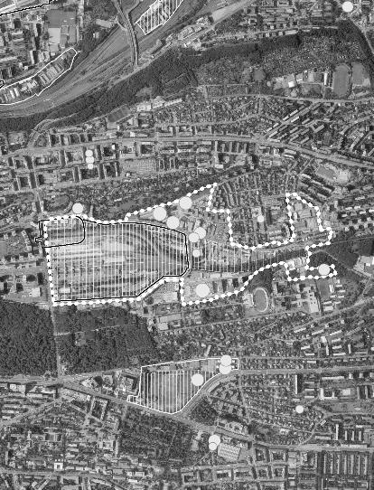
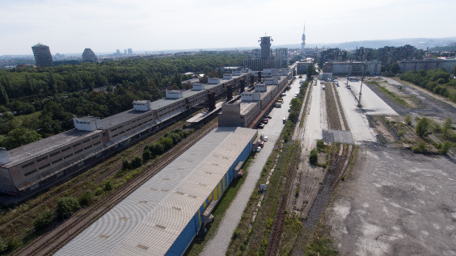
Nákladové nádraží Žižkov

Slide 25
Nákladové nádraží Žižkov
Velikost (ha): 69
Celkem vlastníků / MHMP: 31 (z toho 12 % Praha)
Změna ÚP: Z 2600 – jde na podzim do Společného jednání
Studie ve stádiu: podkladová studie pro změnu ÚP – autor IPR
Plánovaná kapacita obyvatel: 14 000
Plánovaná kapacita pracujících: 22 000
Předpoklad otevření území pro výstavbu: cca 2019
Na území stavební uzávěra do pořízení Z 2600. Problémy s vlastnictvím snad vyřešeny,
1. etapa zatím nemá výjimku ze stav. uzávěry, jinak ale v souladu s koncepcí.

Slide 26
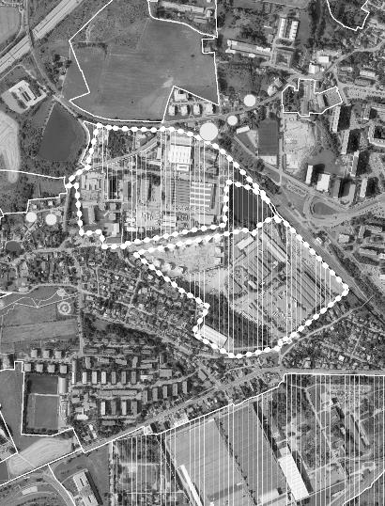
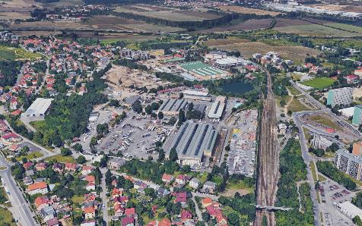
Zličín

Slide 27
Zličín
Velikost (ha): 34
Celkem vlastníků: 29 (z toho 5 % Praha)
Změna ÚP: Z 1563 (žadatel Ekospol) - MČ požádala o zpětvzetí
Studie ve stádiu: Podkladová studie pro změnu ÚP (Ekospol)
Plánovaná kapacita obyvatel: 2 000
Plánovaná kapacitu pracujících: 3 000
Předpoklad otevření území pro výstavbu: cca 2022
Je třeba vyřešit spor investora s MČ i s občany, území má potenciál prodloužení tramvaje2 826

Slide 28
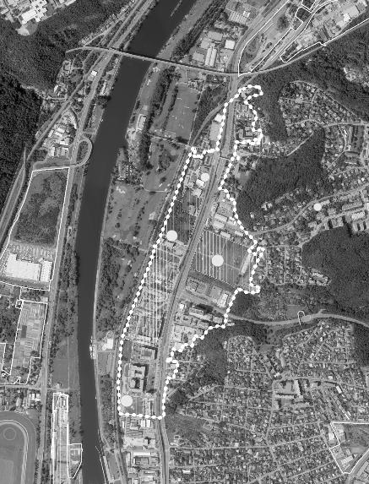
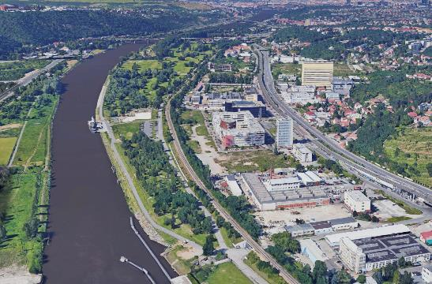
Belárie

Slide 29
Belárie
Velikost (ha): 47
Celkem vlastníků: 32 (z toho 30 % Praha)
Změna ÚP: Z 3615 (Mikrona) – schválený podnět (2018)
Další změny již schváleny
Studie ve stádiu: jen menší studie na části území
Plánovaná kapacita obyvatel: 7 000
Plánovaná kapacitu pracujících: 6 000
Předpoklad otevření území pro výstavbu: cca 2020
Zástavba v území je již částečně realizovaná. Na zbytku stále funguje výroba . Podněty nejsou podány. Území citlivé z hlediska krajiny Vltavy

Slide 30
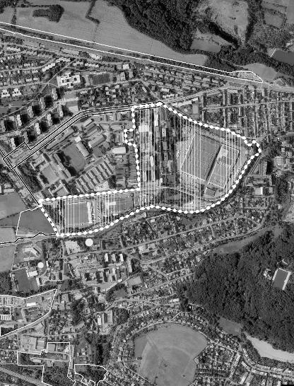
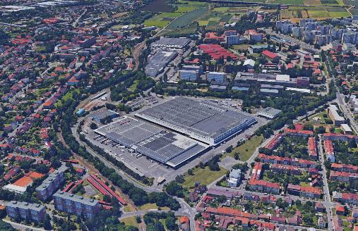
Ruzyně

Slide 31
Ruzyně
Velikost (ha): 39
Celkem vlastníků: 14 (z toho 2,6 % Praha)
Změna ÚP: Z 2841 - schváleno zadání (2017)
Studie ve stádiu: Pořizuje se Územní studie
Plánovaná kapacita obyvatel: 5 000
Plánovaná kapacitu pracujících: 4 000
Předpoklad otevření území pro výstavbu: cca 2020
Proběhla urbanistická soutěž a na jejím základě se pořizuje územní studie.
Cca polovina území patří Armádě ČR a není předmětem transformace,
druhá polovina je určena k výstavbě Central Group.
Zbytek území závislý na dořešení železnice na letiště.

Slide 32
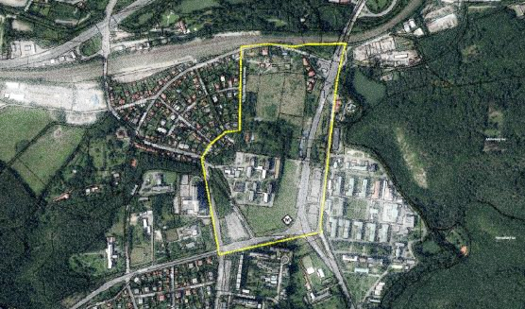
Další rozvojová území – územní studie pořízené UZR HMP
Praha – Kyje
Komořany
Metro Háje
Roztyly
Ďáblice
Písnice
Libuš (okolí budoucího metra D)
Nemocnice Krč (okolí metra D)
Barrandov

Slide 33
Analytická část revitalizace transformačních území dále řeší
rozvojové plochy nad 30 hektarů + stovky menších území.
Vše o implementaci Strategického plánu hl. m. Prahy na výstavě „Pře(d)stav si Prahu“ v CAMPu
Vernisáž dnes v 19:00 hodin – jste srdečně zváni

Slide 34
Děkujeme za pozornost
Petra Kolínská, petra.kolinska@praha.eu, 776 552 022
Milan Deutsch, milan.Deutsch@emd-pr.cz, 775 556 587

